Slide 1


职场模拟器原创沙盘
沙盘模拟助推组织变革系列定制产品
企业精细化运营
组织精健化 管理精细化 经营精益化

Slide 2
目录
第一部分：产品概况
第二部分：沙盘介绍
第三部分：实施细节

Slide 3
第一部分：产品概况

Slide 4
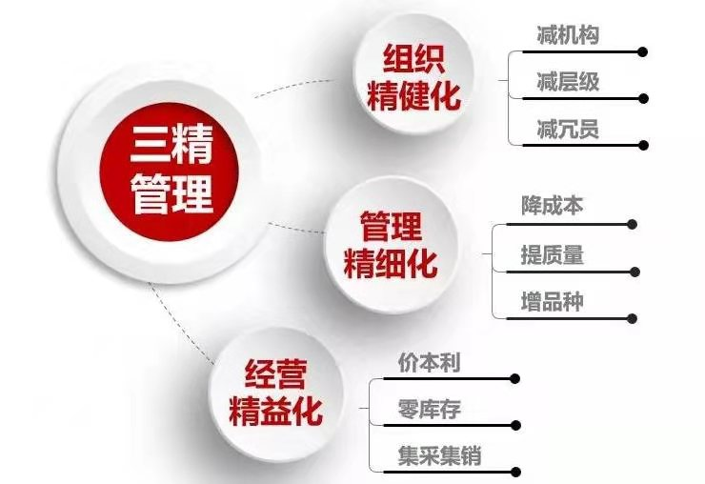
核心模型
以习近平新时代中国特色社会主义思想为指导，全面贯彻 党的十九大、十九届二中、三中全会和中央经济工作会议精神, 全面落实中央企业地方国资委负责人会议要求，紧紧抓住我国发展重要战略机遇期，坚持稳中求进工作总基调，坚持新发展理念，坚持推动高质量发展，以推进供给侧结构性改革为主线，在三精管理上迈出新步伐，加快培育具有全球竞争力的世界一流综合性建材和新材料产业投资集团，为促进国家经济社会持续健康发展作出新贡献，以优异成绩迎接中华人民共和国成立70周年。

Slide 5
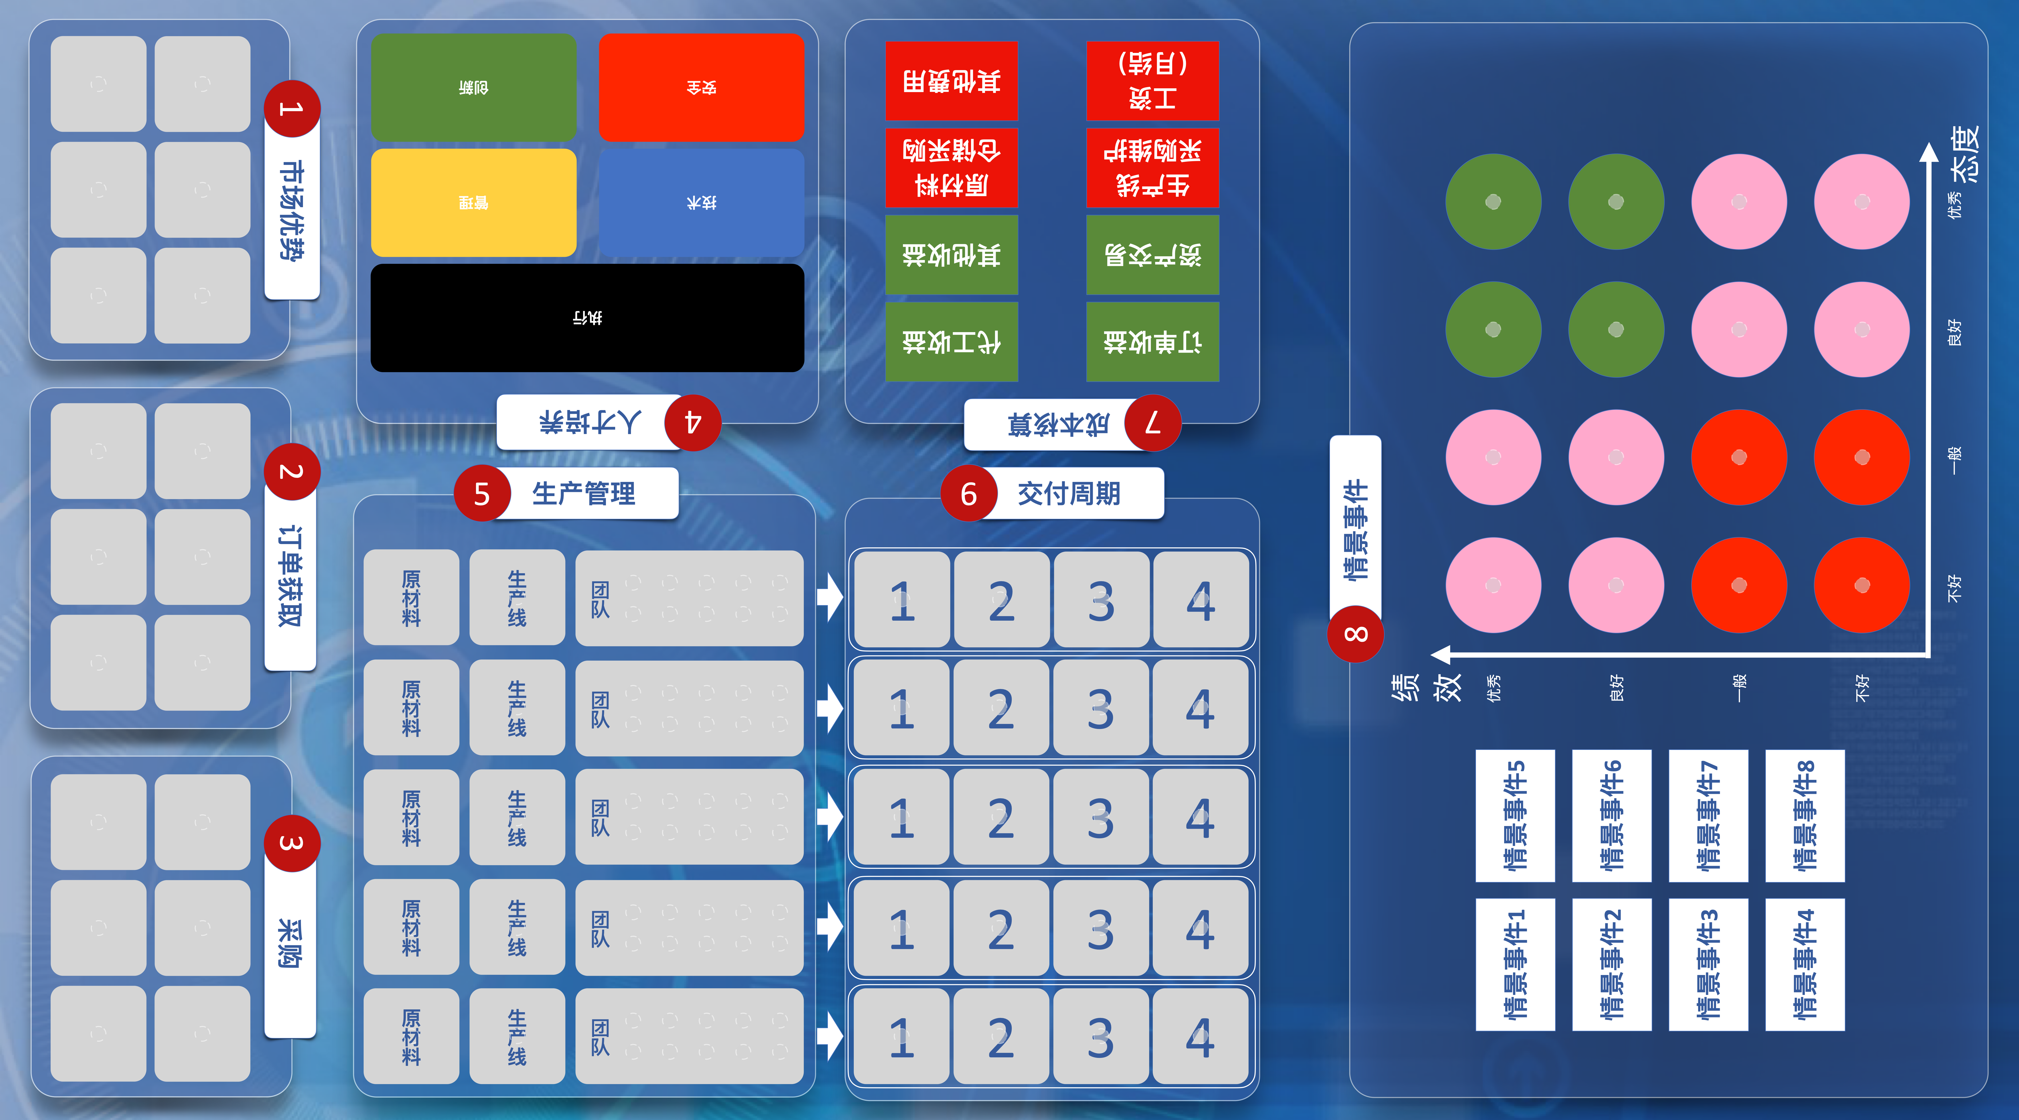
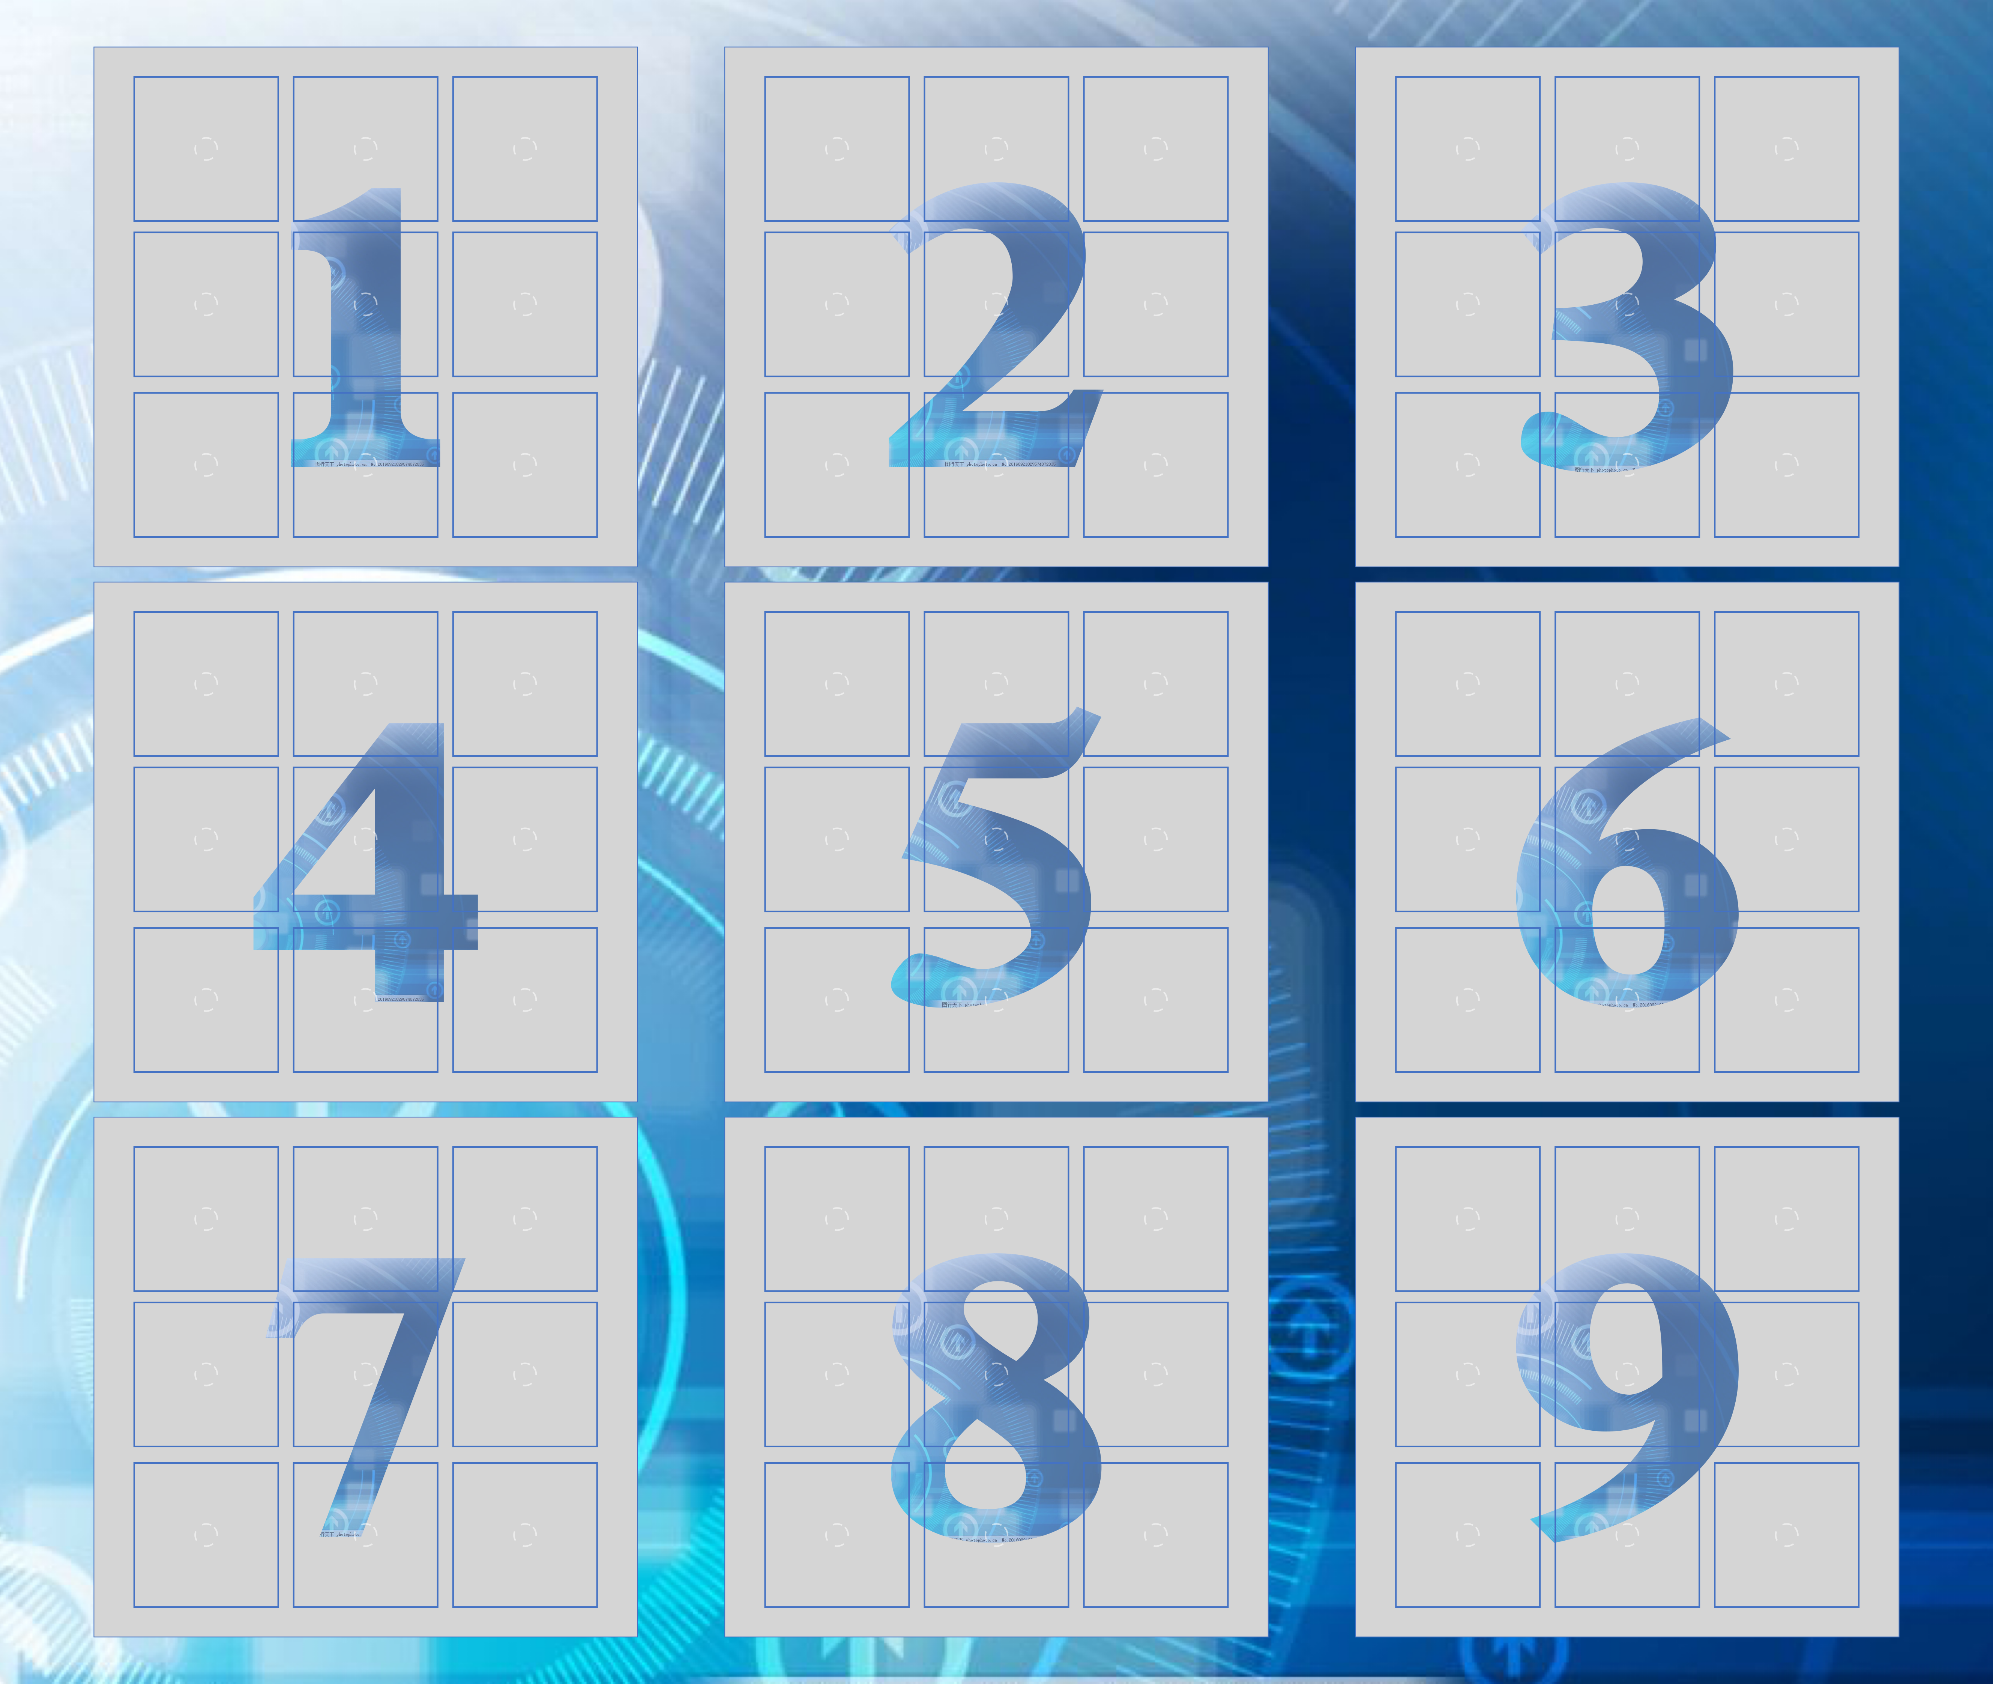
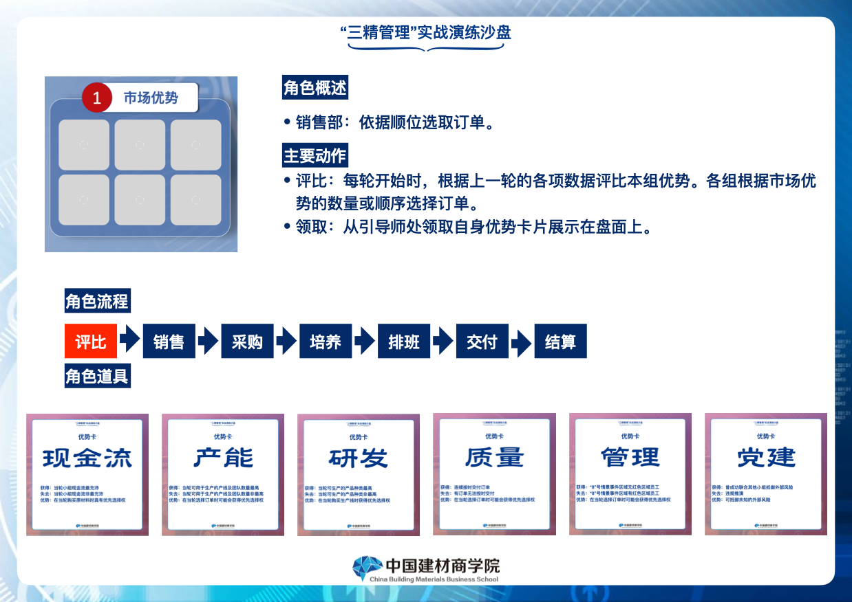
培训目标：精细化运营实战
企业运营者角色认知
从全局的角度理解运营：利润从哪里来？成本从哪里控制？
解读运营中的维度：市场、产品、服务、财务等
定位管理职能，重新本职位在公司运营中的意义
物流、供应链、采购、生产等元素的综合管理
问题的分析与解决
模拟管理现场，看到问题的发生原因
通过不同的解决方案，看到可能出现的管理办法及效果反馈
建立系统解决问题的逻辑的思维
基础素养提升
目标与计划管理，从模拟实战的角度看待生产任务
绩效管理，通过各种工具适时的提升绩效
仿真沟通情景，找到冲突管理及问题解决的方案

Slide 6

培训形式：沙盘模拟
成人学习的规律
尝试和犯错中学习：中国人有句俗话：“不撞南墙不回头”，在组织的实际发展中，我们需要强有力的执行者，也同时需要紧跟时代的变革者。沙盘模拟的过程，提供了低成本犯错的机会，让学员冲尝试和犯错中学习，又不会影响积极性和主动性。
课程和联系中学习：在沙盘模拟中，50%的时间用来体验，50%的时间用来授课和成果输出联系。保证了课堂的经凑性，也提升了学员的主动学习动力和对接工作的链接性。
向他人学习：在沙盘模拟培训中，每一位参与者都有充足的时间可以将自己的经验表达出来，并用于场景模拟，以验证其合理性，同时，参与者之间的经验交流又促进了组织内部的知识传递。
向他人学习
10%
课程、练习
20%
尝试和犯错误
70%

Slide 7
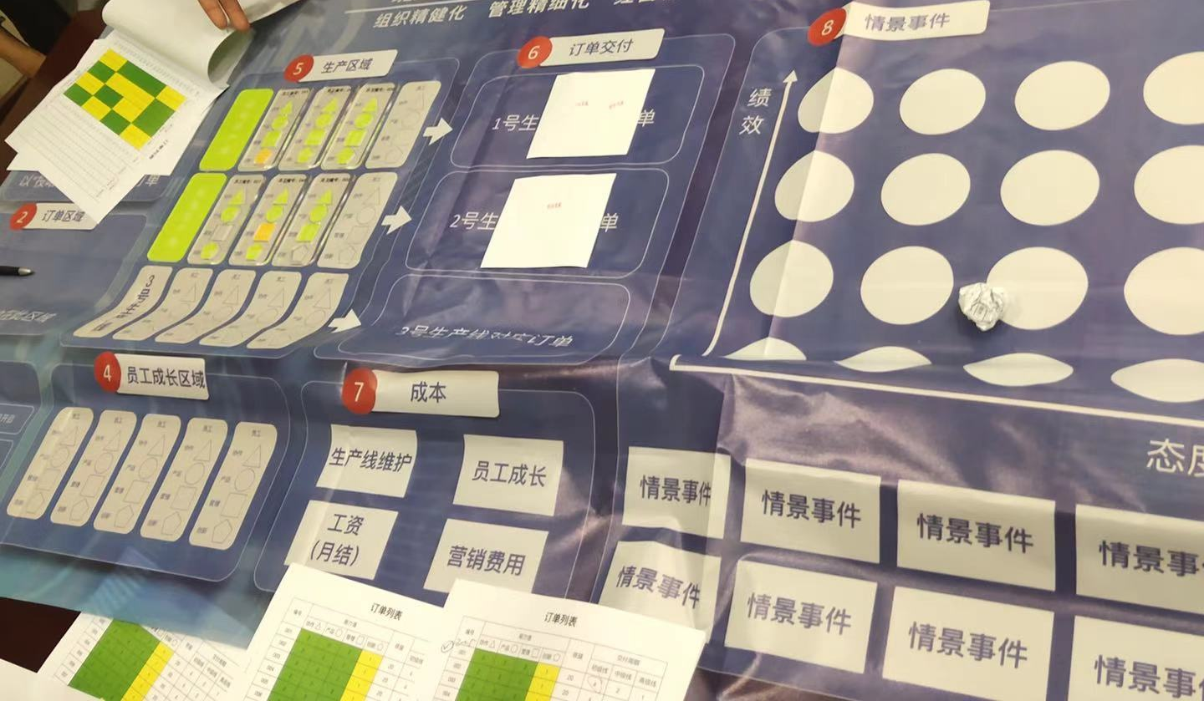
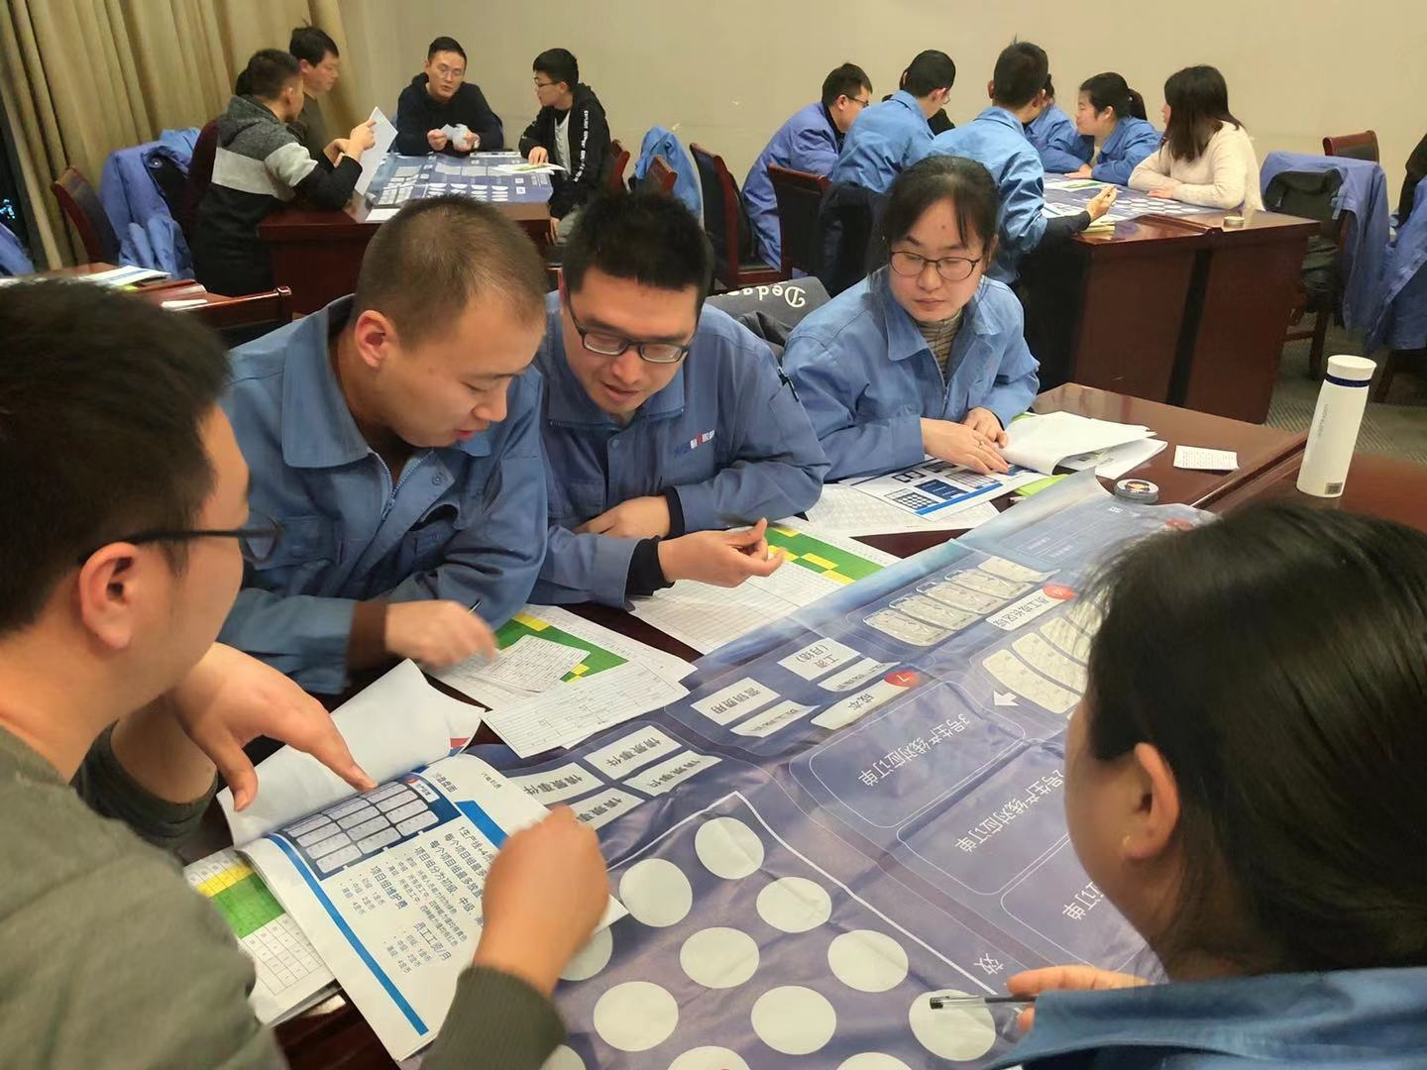
培训特点：企业运营的模拟舱
极致体验
1天时间模拟6个月的运营周期，用最少的时间成本获得最高的学习受益
实际经营中成本，比起模拟沙盘的成本，显示出沙盘模拟的优势
效果明显
在沙盘中可以有足够的空间表达自己的思维和想法，并且得到及时的反馈。
数字化的结果，清晰地呈现出任何一次管理动作所带来的收益，明确的回馈给学员决策的合理性。
现场热烈
由于实战性强，学员感觉面对的沙盘就是自己生产中面对的班组
思维、理念的碰撞和革新，在培训现场每一轮都在发生

Slide 8
第二部分：沙盘介绍

Slide 9
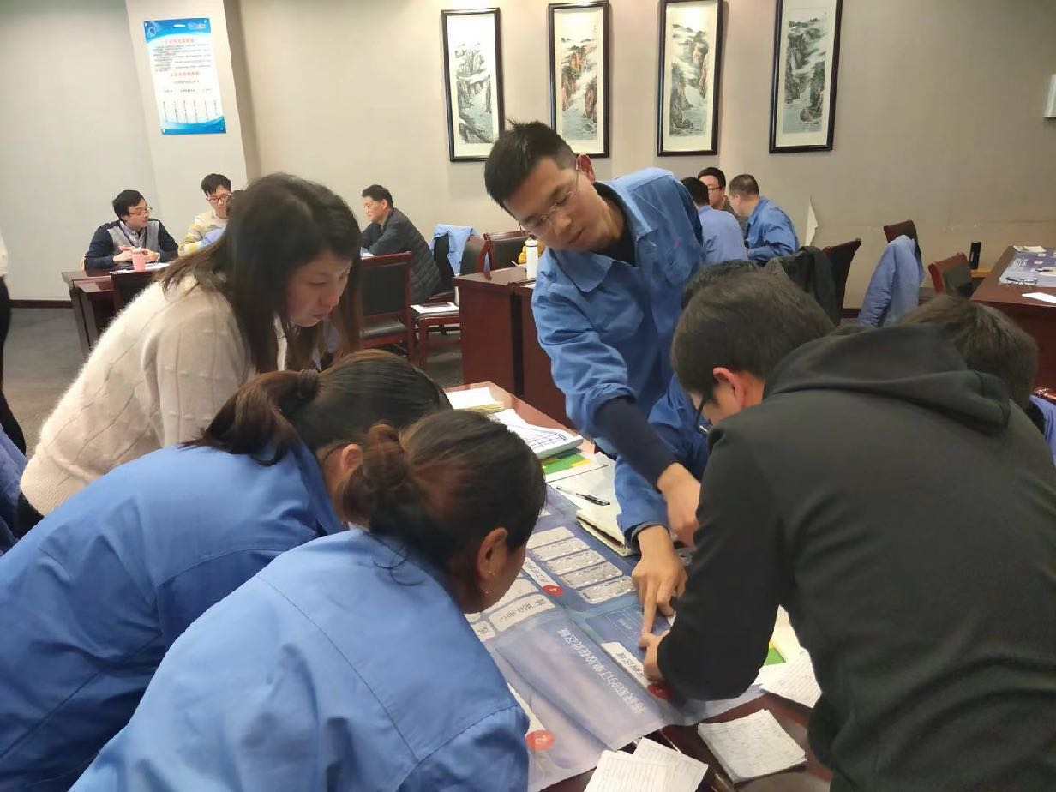
沙盘背景
模拟场景
一家大型生产制造型企业，在全国各地都有分子公司，经营状况良好。为了面对即将到来的新一轮市场竞争，公司提出了“三精管理”的思路
学员需要通过对“三精管理”的深入理解，做出正确的决策，以面对即将到来的环境变化和市场竞争
沙盘逻辑
沙盘实战内容分为：生产线管理、任务目标与计划、团队沟通、业绩目标达成、等部分。
学员需要通过对各个环节的细致思考，得出结论，通过沙盘的推演，验证自己知识、思维的盲点，并加以改进和提升
深入理解运营的价值和意义

Slide 10
沙盘基础逻辑
安全生产
质量品控
成本控制
生产线管理
向上沟通
平行沟通
向下沟通
三精管理
时间管理
合理分工
PDCA
团队沟通
目标计划
员工管理
技能提升
通用人才
经验萃取

Slide 11
沙盘要素
环境模拟
流程模拟
任务订单：每一轮开始之前都会有任务订单下达，明确各小组将要完成的任务目标。
团队建设：每一季度为一轮，需要从现有资源、人才盘点、质量提升等方面考察“管理者”实战能力
沟通协调：生产任务的不断增加，需要不断和协调各小组之间的关系，让各个流程的小组能够顺利完成目标
生产制造：生产任务下达后，需要在规定时间内保质保量完成。
团队建设：生产任务回不断增加，班组成员能力需要不断提升，才能满足要求
品质控制：流程的不断改造，可以提品质，保产量，流程升级需要协调生产和订单周期
提升绩效：通过PDCA和SDCA双循环，提升绩效

Slide 12


班组建设模拟
001
002
003
007
008
009
004
005
006
010
011
012
“每个班组”有12名“员工”，他们性格各异，年龄不同，在生产任务推进的过程中，可能会出现各种随机事件。
学员在沙盘推演过程中，面对虚构的人物，运用自己的知识积累，面对变化，解决问题。
从沙盘的盘面模拟改善管理技能，从人员管理角度演练提升沟通技能。

Slide 13
第三部分：实施细节

Slide 14
实施流程
时间 | 内容
9:00-9:40 | 概念导入：企业运营者角色认知和基本素养
9:40-10:20 | 沙盘项目介绍及规则讲解
10:30-12:00 | 第一～第三个月沙盘模拟
14:00-15:30 | 第四～第六个月沙盘模拟
15:30-16:00 | 学员讨论，场景再现
16:00-16:30 | 经验萃取，行动学习
16:30-17:00 | 导师复盘总结

Slide 15
实施场景
项目 | 内容
场地 | 岛屿状桌椅摆放，
参与人员 | 班组长
会场要求 | 投影仪、话筒、音箱、白板、白板笔
人员要求 | 6～8人一组

Slide 16
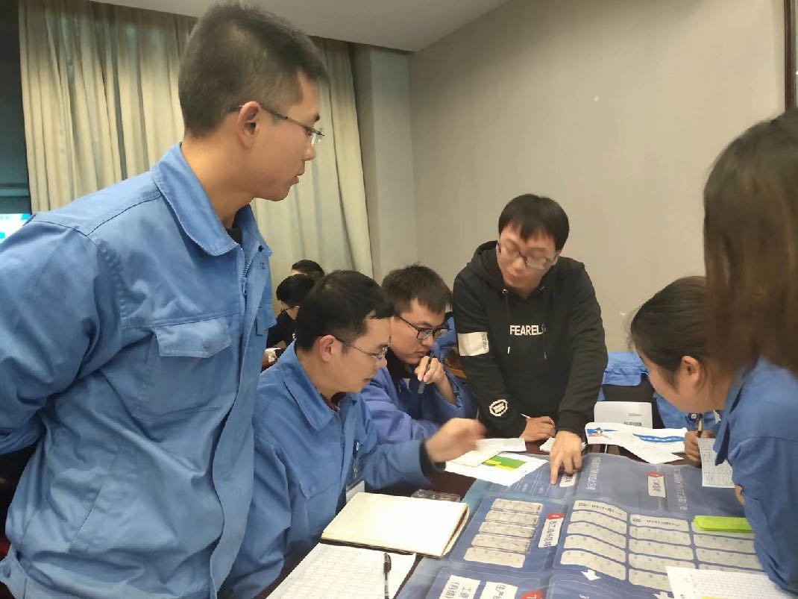
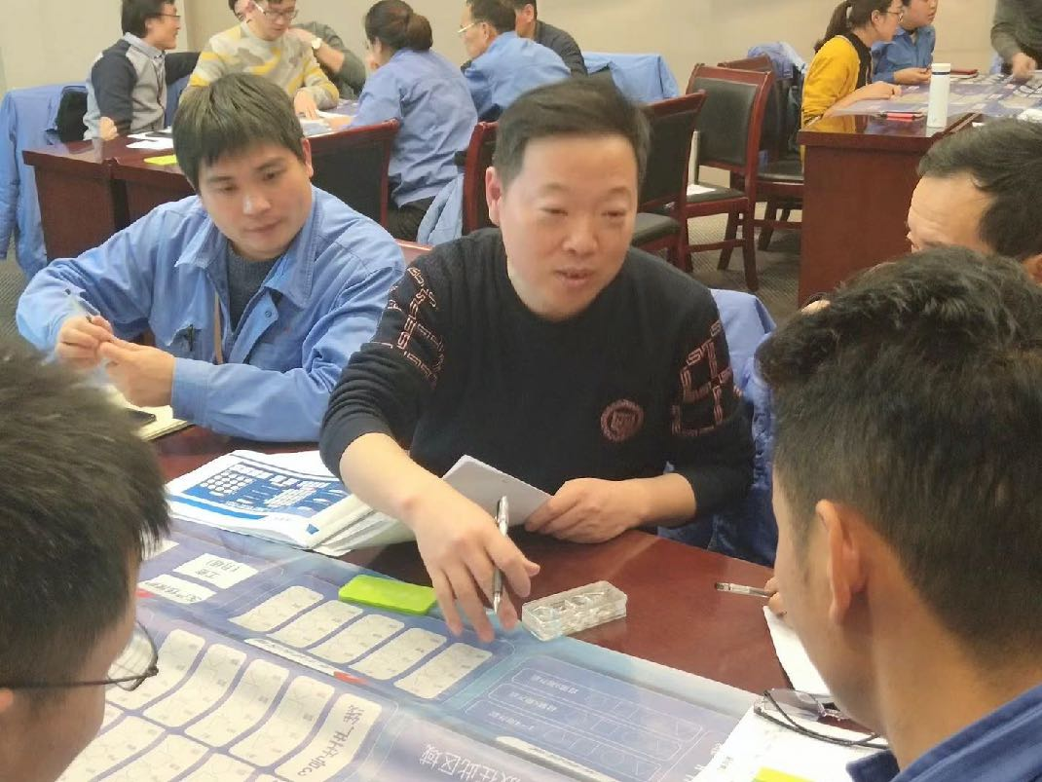
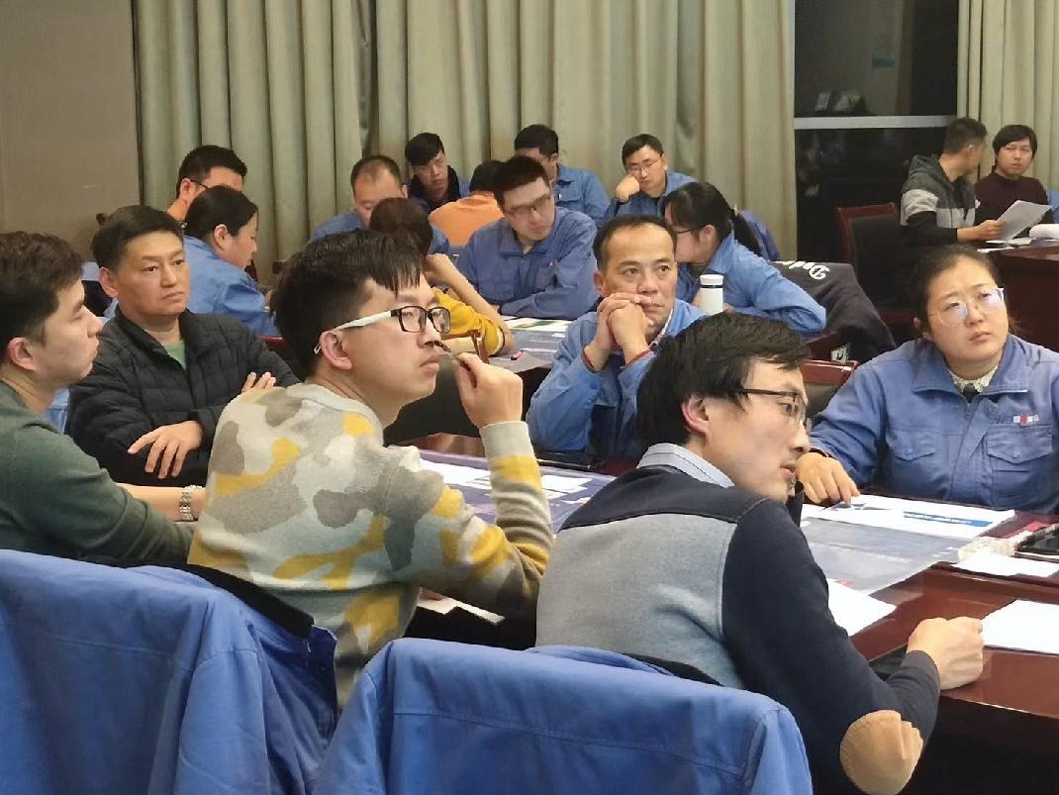
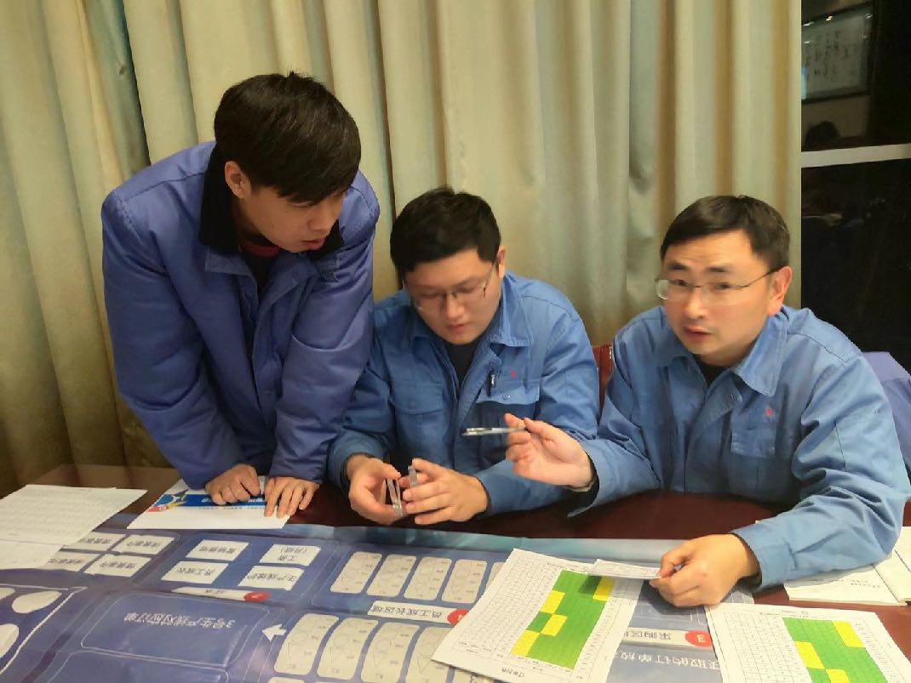
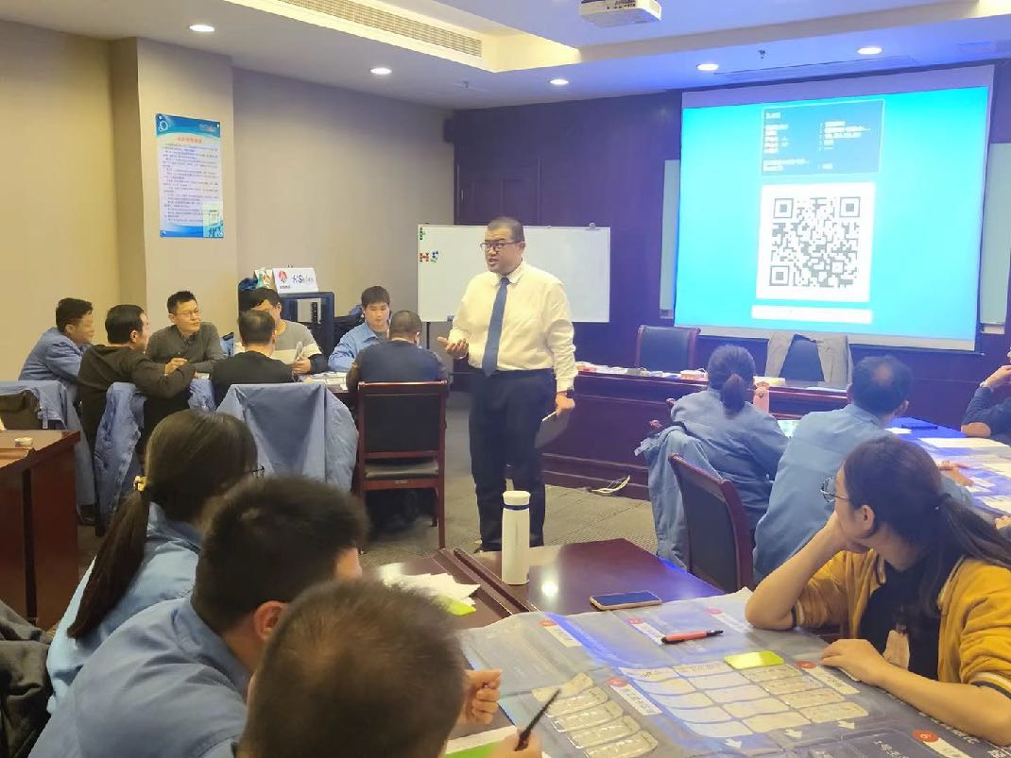
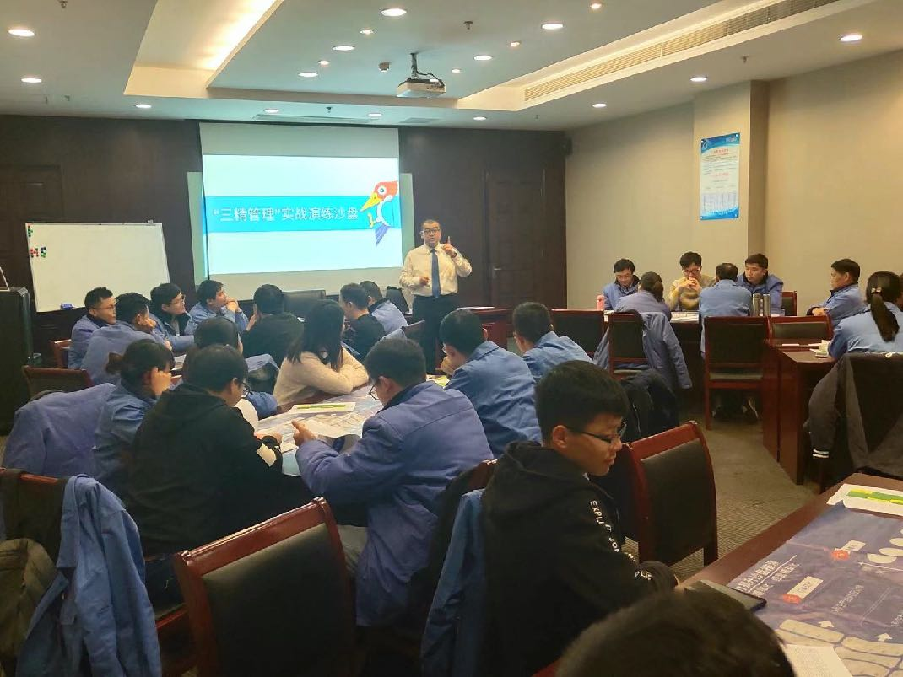
交付现场

Slide 17
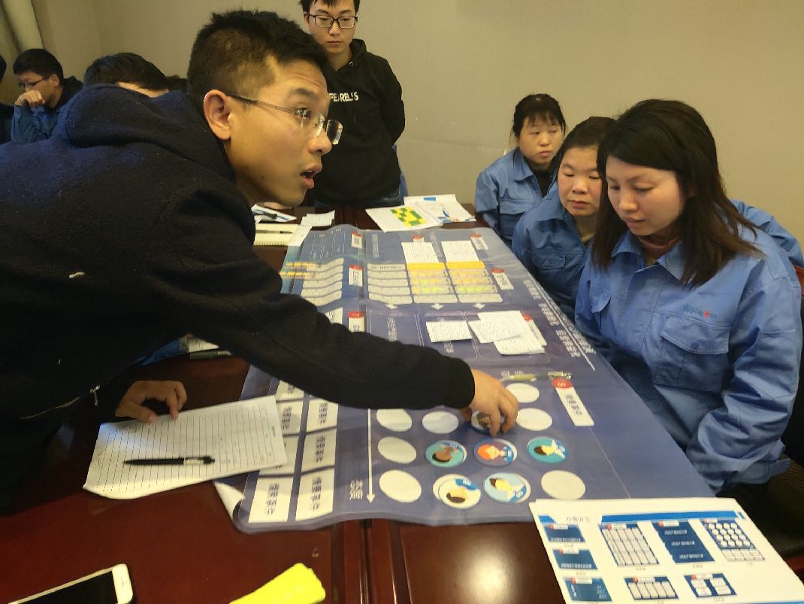
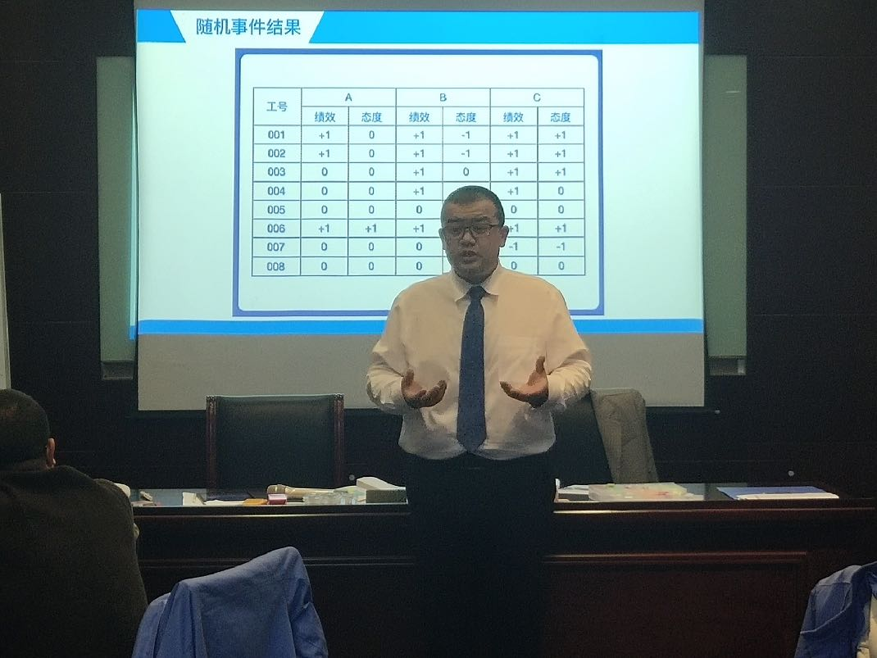
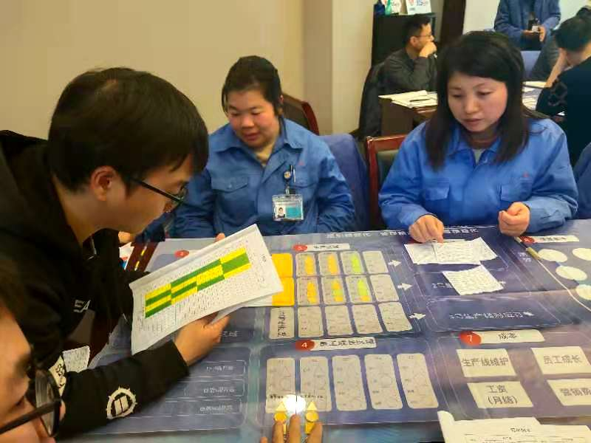
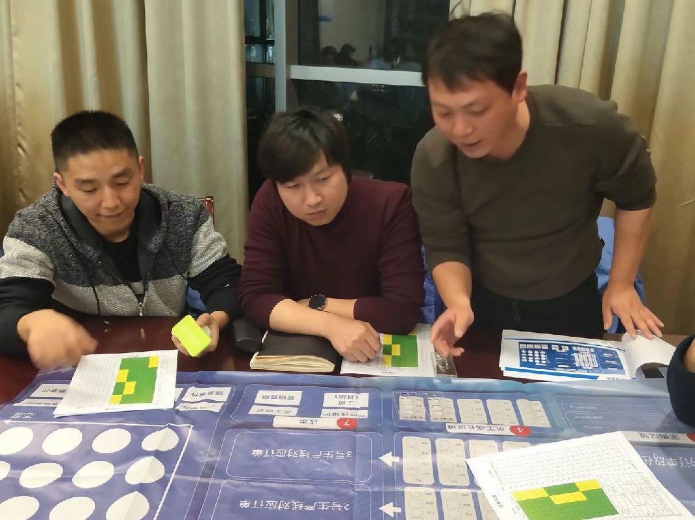
交付现场

